Slide 1
Организационно-методическое совещание
«Формирование и оценка
функциональной грамотности обучающихся»
МКУ «ЦНППМ г. Тулы»

Slide 2
Стратегические документы:
Указ Президента Российской Федерации № 204 от 07.05.2018: Правительству РФ поручено обеспечить глобальную конкурентоспособность российского образования, вхождение Российской Федерации в число 10 ведущих стран мира по качеству общего образования.
Формирование функциональной грамотности рассматривается как условие становления динамичной, творческой, ответственной, конкурентоспособной личности (Из Государственной программы РФ «Развитие образования» (2018-2025 годы) от 26 декабря 2017 г.)
Цель программы – качество образования, которое характеризуется:
сохранением лидирующих позиций РФ в международном исследовании качества чтения и понимания текстов (PIRLS), а также в международном исследовании качества математического и естественнонаучного образования (TIMSS);
повышением позиций РФ в международной программе по оценке образовательных достижений учащихся (PISA)

Slide 5
Нормативная база для организации работы
по повышению функциональной грамотности обучающихся:
Приказ Министерства просвещения Российской Федерации и приказ Федеральной службы по надзору в сфере образования и науки от 6 мая 2019 г. № 590/219 (утверждены Методология и критерии оценки качества общего образования в общеобразовательных организациях на основании практики международных исследований)
Письмо Министерства просвещения Российской федерации от 14.09.2021 № 03-1510 «Об организации работы по повышению функциональной грамотности»
Приказ министерства образования Тульской области от 12.02.2021 г. № 141 «Об утверждении регионального проекта «Повышение уровня функциональной грамотности школьников Тульской области» на 2021-2023 годы
Приказ министерства образования Тульской области от 17.09.2021 г. № 1196 «Об утверждении регионального плана мероприятий, направленных на формирование и оценку ФГ обучающихся на 2021-2022 гг.»
Приказ управления образования администрации города Тулы от 20.09.2021 г. № 301-осн «Об утверждении плана мероприятий, направленных на формирование и оценку функциональной грамотности обучающихся в образовательных организациях, подведомственных управлению образования администрации города Тулы, на 2021-2022 годы», приказ управления образования администрации города Тулы от 20.10.2021 г. № 348-осн. «О внесении изменений в приказ управления образования администрации города Тулы от 20.09.2021 г. № 301-осн.»

Slide 6
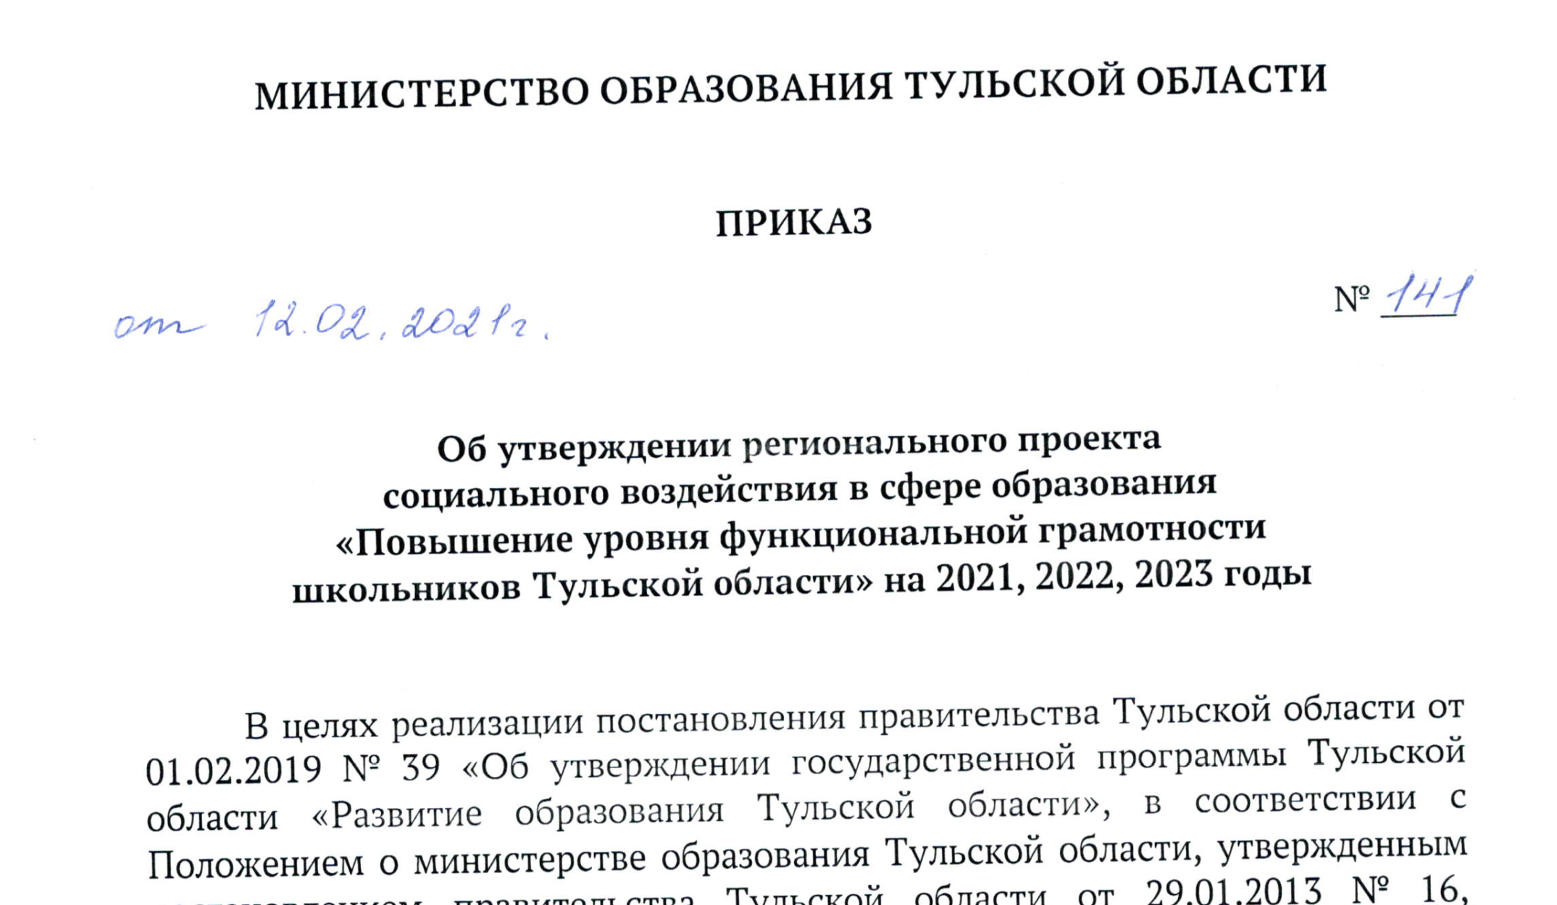
ТЕКСТ СЛАЙДА

Slide 7
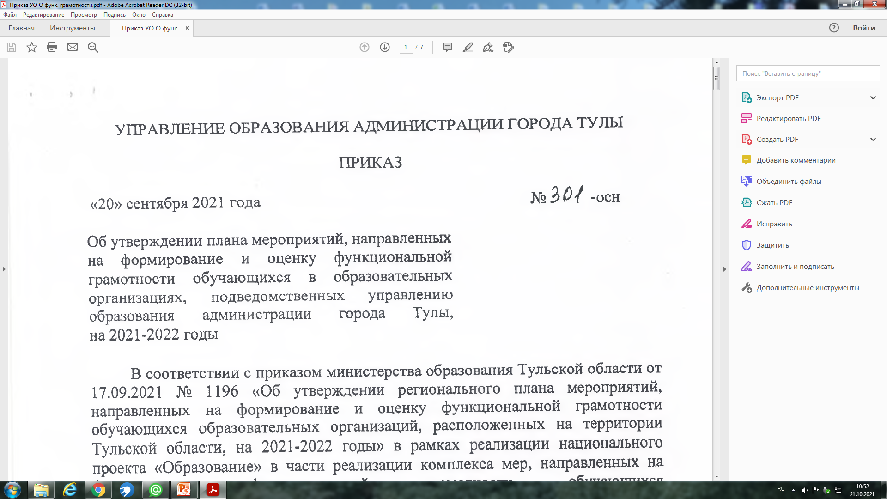
ТЕКСТ СЛАЙДА

Slide 8
Информационное обеспечение вопросов функциональной грамотности обучающихся
ФГБНУ «Институт стратегии развития образования Российской академии образования»: Баннер «Единое содержание общего образования»: раздел «Новости» – https://edsoo.ru/Novosti.htm (в том числе пресс-релизы о проведении семинаров и др. мероприятий по функциональной грамотности со ссылками на видео-материалы)
ФГБНУ «Институт стратегии развития образования Российской академии образования»: Баннер «Мониторинг формирования функциональной грамотности учащихся» – http://skiv.instrao.ru/
ГОУ ДПО ТО «ИПК и ППРО ТО»: раздел «Оценка качества образования» – https://ipk-tula.ru/napravleniya-deyatelnosti/otsenka-kachestva-obrazovaniya/
Управление образования администрации г. Тулы: раздел «Управление качеством образования»: Механизмы управления качеством образовательных результатов – https://uotula.ru/i-r1/mehanizmy-upravleniya-kachestvom-obrazovatelnyh-rezultatov/
МКУ «ЦНППМ г. Тулы»: раздел «Деятельность»: Качество образования: Формирование и оценка функциональной грамотности обучающихся – https://cnppm71.ru/deyatelnost/otsenka-kachestva-obrazovaniya/funkczionalnaya-gramotnost-obuchayushhihsya-v-obrazovatelnyh-organizacziyah-podvedomstvennyh-upravleniyu-obrazovaniya-administraczii-goroda-tuly%ef%bf%bc/

Slide 9
Ответственные за вопросы по формированию и оценке функциональной грамотности обучающихся в подведомственных общеобразовательных учреждениях
Токарева Татьяна Сергеевна, главный специалист отдела развития образования управления образования администрации города Тулы (тел. 52-98-02 доб. 724)
Белевцева Елена Владимировна, заместитель директора МКУ «ЦНППМ г. Тулы» (тел. 30-48-64)
Антимонова Вера Владимировна, ведущий специалист отдела профессионального развития педагогических кадров МКУ «ЦНППМ г. Тулы (тел. 30-48-69)
Стародубцева Алиса Викторовна, ведущий специалист отдела профессионального развития педагогических кадров МКУ «ЦНППМ г. Тулы (тел. 30-48-66)

Slide 10
компоненты
ТЕКСТ СЛАЙДА

Slide 11
Организация эффективной работы образовательной организации по формированию и оценке функциональной грамотности обучающихся:
Разработка приказа образовательной организации «Об утверждении плана мероприятий, направленных на формирование и оценку функциональной грамотности обучающихся»
Создание рабочей группы по формированию и оценке функциональной грамотности обучающихся (по одному педагогу на каждое направление: читательская грамотность, математическая грамотность, естественнонаучная грамотность, финансовая грамотность, глобальные компетенции и креативное мышление).
Разработка плана мероприятий, направленных на формирование и оценку функциональной грамотности обучающихся 8-9 классов в образовательной организации (п. 5.2. Приказа управления образования администрации города Тулы от 20.09.2021 № 301-осн)
Назначение ответственного лица за данное направление работы (п. 5.3. Приказа управления образования администрации города Тулы от 20.09.2021 № 301-осн)

Slide 12
Организация эффективной работы образовательной организации по формированию и оценке функциональной грамотности обучающихся:
Создание на официальном сайте образовательной организации в основном разделе «Сведения об образовательной организации» в подразделе «Образование» подраздела второго уровня «Формирование и оценка функциональной грамотности обучающихся», размещение в данном подразделе пакета нормативных документов, начиная с федерального уровня
Повышении квалификации педагогов по вопросам функциональной грамотности обучающихся

Slide 13
Повышение квалификации по дополнительным профессиональным Программам
ГОУ ДПО ТО «ИПК и ППРО ТО»:
«Формирование и оценивание функциональной (читательской) грамотности обучающихся на ступени основного общего образования»;
«Формирование и оценивание функциональной (математической) грамотности обучающихся на ступени основного общего образования»;
«Формирование и оценивание функциональной (естественнонаучной) грамотности обучающихся на ступени основного общего образования»;
«Формирование и оценивание функциональной (финансовой) грамотности обучающихся на ступени основного общего образования»
Занятия по Программам будут проходить заочно с применением электронного обучения и дистанционных образовательных технологий.
Объем Программ: 1 зачетная единица / 36 часов.
Срок реализации Программ: 25.10.2021 – 30.10.2021.
С 2022 года будет проходить обучение команд учителей.

Slide 14
Организация эффективной работы образовательной организации по формированию и оценке функциональной грамотности обучающихся:
Организация работы по включению учебно-методических и дидактических материалов электронных банков заданий по формированию и оценке функциональной грамотности обучающихся в практику реализации основных образовательных программ основного общего образования (п. 5.4. Приказа управления образования администрации города Тулы от 20.09.2021 № 301-осн)

Slide 15
Ресурсы для формирования функциональной грамотности школьников
http://skiv.instrao.ru/bank-zadaniy/

Slide 16
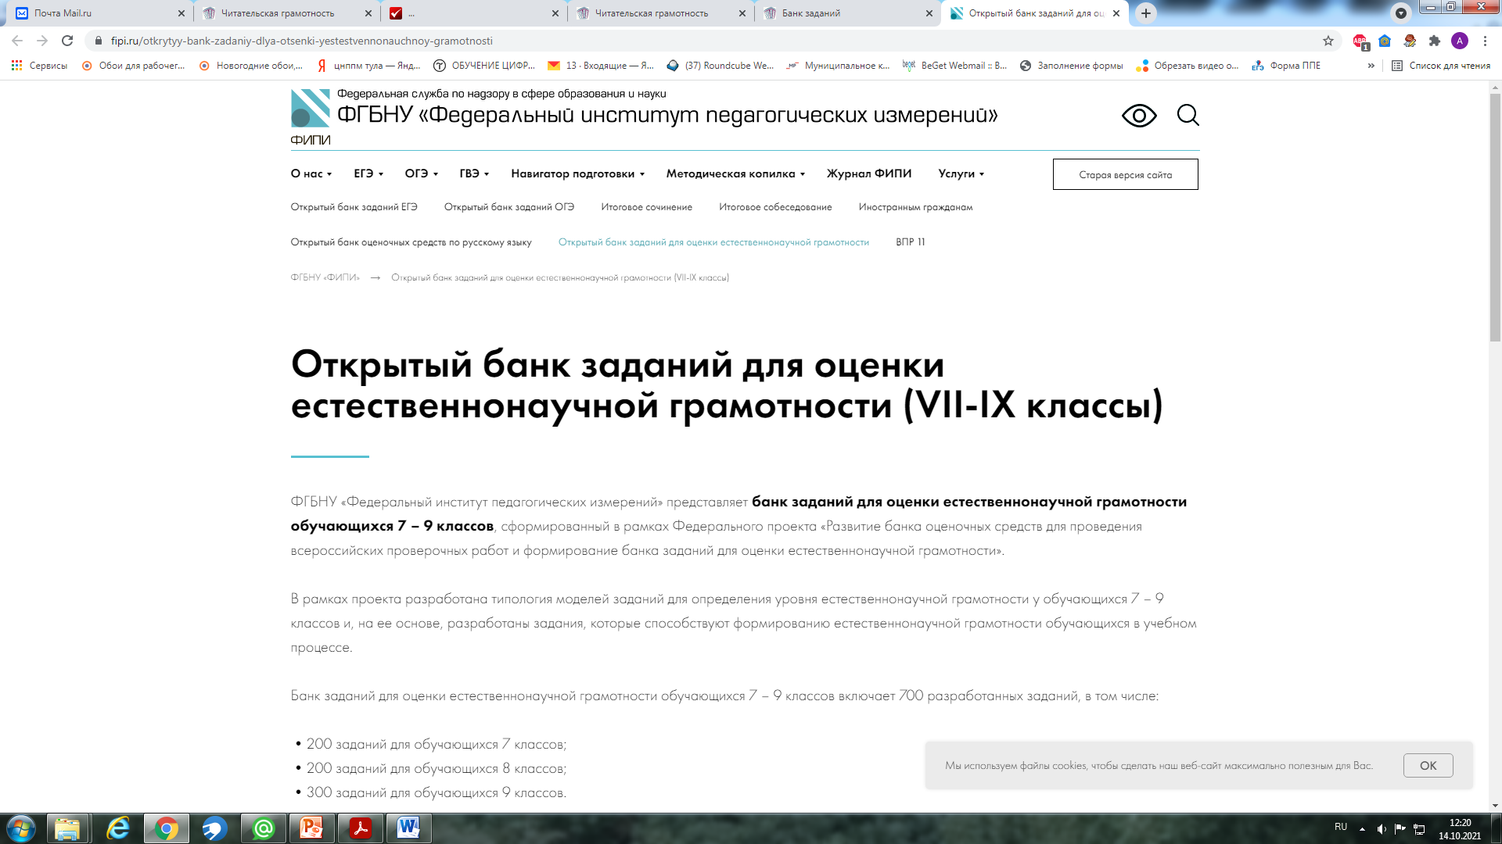
Задания для оценки уровня естесвеннонаучной грамотности обучающихся:
https://fipi.ru/otkrytyy-bank-zadaniy-dlya-otsenki-yestestvennonauchnoy-gramotnosti

Slide 17
Задания для оценки уровня функциональной грамотности обучающихся:
https://fg.resh.edu.ru/

